Slide 1


MÔN CẤU TRÚC DỮ LIỆU & GIẢI THUẬT BÁO CÁO ĐỒ ÁN ỨNG DỤNG STACK ĐỂ XÂY DỰNG GAME THÁP HÀ NỘI GVHD:Trần Công Tú
SV thực hiện: Bùi Thanh Phương MSSV: 18110179 Phan Cao Cường MSSV: 18110087

Slide 2
NỘI DUNG CHÍNH
Tổng quan về đồ án.
Xây dựng đồ án
Kết luận và phương hướng phát triển.

Slide 3
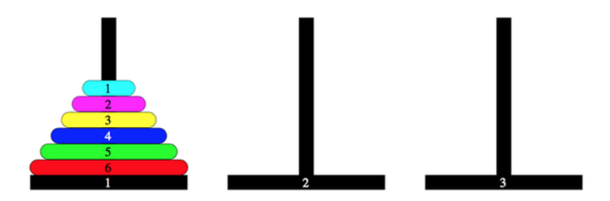
I. Tổng quan về đồ án
1.1: Lịch sử hình thành và lý do chọn đề tài
Tháp Hà Nội là một trò chơi có thể đã xuất hiện ở Đông Á từ thế kỉ 19 hoặc trước đó. Và được đưa sang phương tây bởi người Pháp Năm 1883.

Slide 4
I. Tổng quan về đồ án
Mục tiêu đồ án
-Vận dụng các kiến thức đã học vào đề tài.
-Tìm hiểu cách viết một ứng dụng cụ thể.
-Áp dụng ngôn ngữ trình, bài học ứng dụng vào giải quyết bài toán.
-Người dùng có thể tương tác trực tiếp với sản phẩm đã thi công.
-Hoàng thành kế hoạch đề ra.
Mục tiêu xây dựng game:
Xây dựng giao diện game đơn giản dễ sử dụng.
Xây dụng các chứng năng Play, Game over, chọn đĩa, Rule, Conduction,…
Cho phép người dùng xem được thời gian chơi và số lần mình đã thực hiện
Kích thích sự tư duy suy nghĩ của người dùng, không dựa vào trình hướng dẫn có sẵn.

Slide 5
II. Xây dựng đồ án
Xây dựng bài toán là quá trình thiết kế và thi công để hoàn thiện sản phẩm.
Kịch bản do người dùng cấp.
Xây dựng thuật toán.
Giao diện tương tác
Dựng hình ảnh

Slide 6
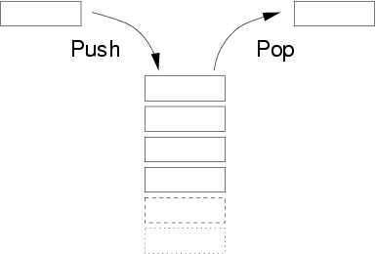
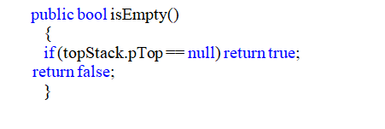
Xây Dựng hàm Stack
Xây dựng Stack
IsEmpty(): Kiểm tra stack có rỗng không

Slide 7
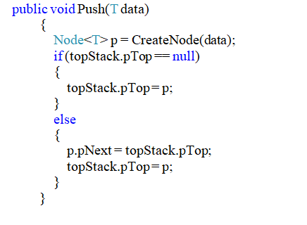
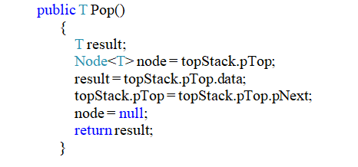
Push():Thêm phần tử
Top():Lấy Phần tử

Slide 8
Xây dựng giao diện Game
Sử dụng 5 ngăn xếp để tạo giao diện game và để người dùng có thể tương tác:
Stack<PictureBox> diskA, diskB, diskC, Firstclick, Secondclick
Khởi tạo các Picture:
for (int i = (int)nudllevel.Value - 1; i >= 0; i--, y -= Diskhight)
{
disks[i].Location = new Point(x, y);
disks[i].Visible = true;
diskA.Push(disks[i]);
}
Người dùng tương tác thông qua Click chuột

Slide 9
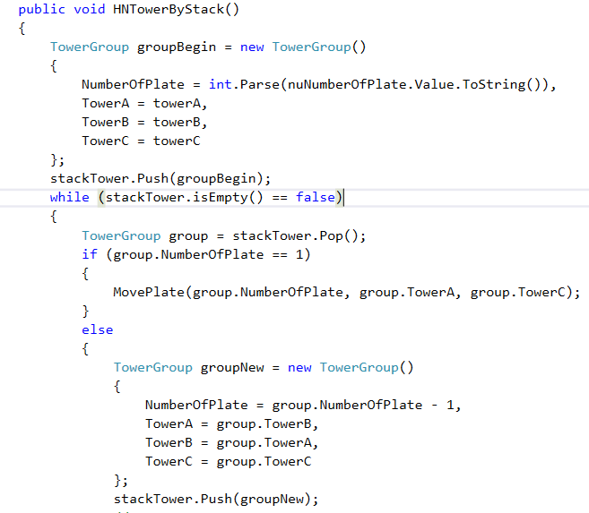
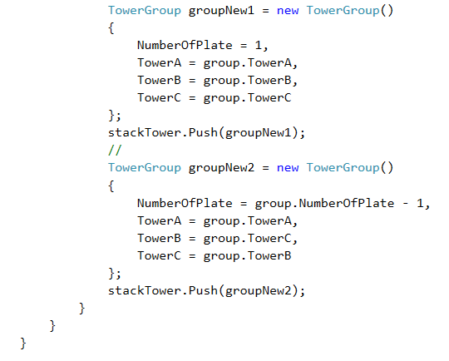
Cài đặt thuật toán hướng dẫn giải

Slide 10
Cách thức hoạt động của chương trình
Hàm tính toán nhận số đĩa, xử lí và xuất thông tin cho hàm vẽ.
Người dùng nhập vào số đĩa
Máy tính nhận thông tin hình ảnh và vẽ ra màn hình cho người dùng.
Hàm vẽ nhận thông tin đã được xử lí, tạo và xuất thông tin hình ảnh.

Slide 11

Thiết kế giao diện Form đăng nhập

Slide 12
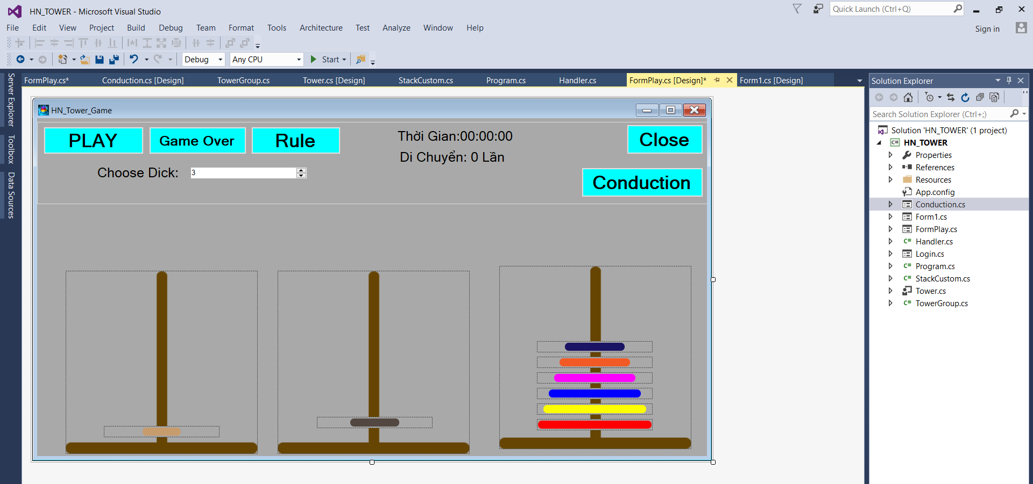
Thiết kế giao diện Form chính

Slide 13
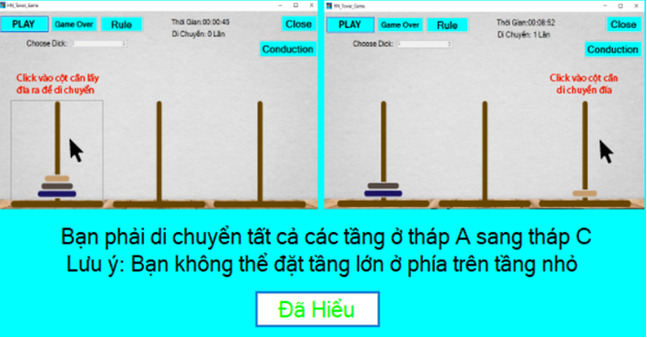
Thiết kế giao diện Form hướng dẫn

Slide 14
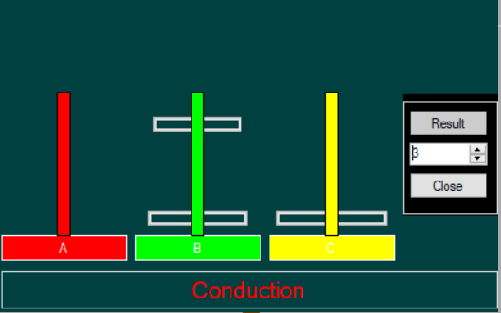
Thiết kế giao diện
Form hướng dẫn giải

Slide 15
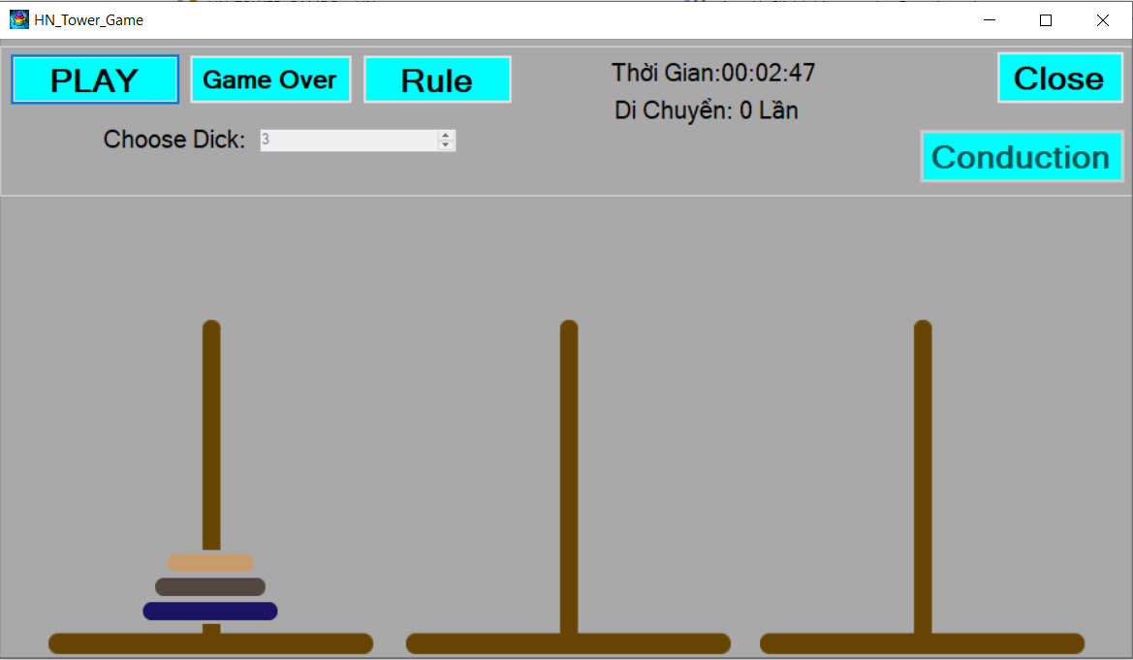
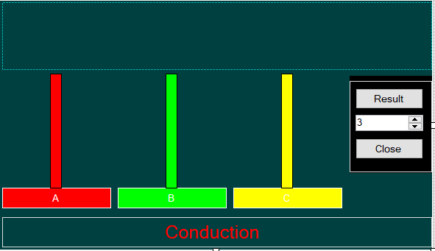
Chương trình sản phẩm của đồ án

Slide 16
III. Kết luận và hướng phát triển
*Ưu điểm
Giúp người sử dụng dễ hiểu,dễ hình dung.
Giao diện thiết kế đơn giản,dễ sử dụng.
Kích thích được tư duy của người chơi.
*Nhược điểm
Bị giới hạn ở mức giải được Tháp Hà Nội với tối đa 8 đĩa.
Bị bể hình khi di chuyển đĩa,đã khắc phục được nhưng làm giao điện trở nên đơn giản hóa,bớt đi độ bắt mắt.
Một vài lỗi lặt vặt khác.

Slide 17
V. Kết luận và hướng phát triển
*Hướng phát triển
Sử dụng lập trình đa luồng để giải quyết nút “Stop Slove” và độc lập bộ đếm thời gian.
Xây dựng các đĩa của tháp Hà Nội dưới dạng các đối tượng (Object) với các thuộc tính và hành vi rõ ràng để giải quyết mô phỏng tháp Hà Nội nhiều hơn 8 đĩa.
Dành nhiều thời gian hơn để test và debug, fix các lỗi chưa phát hiện được và làm chương trình hoàn thiện hơn.
_The end_

Slide 18
“Thanks for watching!”

